Slide 1

+Market +Wallet
Data Science
Jun ‘19

Slide 2

Objetivo
Incrementar cartera de clientes e ingreso en cuentas del
Sector Educación de la región Bajío
% Market Share
$
% Share of Wallet

Slide 3


Dimensionamiento de Mercado
*Fuente:
Directorio Estadístico Nacional de Unidades Económicas
DENUE
32 Entidades Federativas
+2,400 Municipios
+12,000 Localidades
+20 Sectores de Actividad Económica
+300 Subsectores
www.inegi.org.mx
Información disponible
+ 4M
Unidades Económicas
Razón Social
Actividad Económica
Estrato
Domicilio
Email / Website
Coordenadas geográficas
Limpieza / homologación de datos
Asignación / mapeo de variables
Identificación de sector / estrato enfoque
Consolidación / depuración BD pública / privada
Análisis de cobertura / cuentas estratégicas
Identificación de mercado potencial objetivo
Actividades
Proyecto

Slide 4
Identificación de Mercado Potencial
*Fuente:
Incrementar % MS en cuentas del sector Educación
Región Bajío
Ciudades / localidades con cobertura
Tamaño UE +10 empleados
Nuevo León
57% PDM en 3.2k establecimientos del sector Educación
Jalisco
4.1k establecimientos del sector Educación
18% penetración
3.4k establecimientos

Slide 5


Oportunidad en Jalisco / Sector Educación
Nuevo León => 3.2k establecimientos de sector educativo
Clientes Ingreso Media
1.8k $13.8M Ps/mes $7.6k ps cliente/mes
Alianzas con universidades | Eventos patrocinados | Concursos | Capacitación | Prospección dirigida
Jalisco => 3.4k establecimientos de sector educativo (no clientes)
Facturación estimada
$7.6k ps cuenta/mes
Mercado Potencial en Jalisco (‘e)
$25.8M Ps / mes

Slide 6
Estrategia en Jalisco / Sector Educación
Lograr % penetración similar en sector Educación en Jalisco que lo que se ha logrado en Nuevo León representa 1.9k clientes adicionales con ingreso mensual de $14.7 MPs
Jalisco
% Penetración vs Ingreso
Plan de Trabajo
Interno
Kickoff con fuerza de ventas
Entrega de base de cuentas estratégicas perfilada por zona / tamaño
Reforzar capacitación de servicios
Concurso dirigido
Definición de cuota mensual alcanzable
Seguimiento mensual de indicadores
Externo
Campaña dirigida en redes sociales
Publicidad en eventos/expos ad-hoc
Alianzas con proveedores del sector
M Ps /mes
clientes
*
57% penetración
$14.7 M Ps/mes
1,929 clientes
Penetración

Slide 7

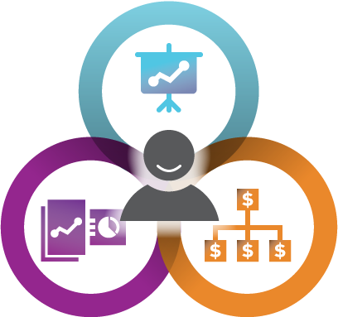




Aprendizaje

